Slide 2
Windows 7新功能与企业应用核心精要
WCI301

Slide 3
课程内容
Windows 7 的诞生
Windows 7 的企业级应用
  让用户在任何地方都有效率
  提升的安全和控制
  合理的 PC 管理
Windows 7 版本的比较

Slide 4
课程目标
当学完此课程，你将理解：
了解 Windows 7 的开发过程
Windows 7 新功能对企业的价值
选择合适的 Windows 7 版本

Slide 5
课程内容
Windows 7 的诞生
Windows 7 的企业级应用
  让用户在任何地方都有效率
  提升的安全和控制
  合理的 PC 管理
Windows 7 版本的比较

Slide 6









Windows 的过去和未来
Windows NT 4.0
NT4 家族
NT5 家族
Longhorn 家族
9x 家族
SP1
Windows 95,98,ME
1995
2000
2003
2006
2007
2009
      骨干 – 硬件进化升级
      灵魂 – 软件进化升级

Slide 7
我们是如何做
Windows7 的？
改进开发流程
全面提升质量
建立生态系统

Slide 8
改进开发流程
全面提升质量
建立生态系统
从倾听开始……
“电脑顺畅稳定，这样我才踏实”
“电脑别太复杂，简单点儿”
“不在乎什么新功能，我只关心怎样才能省事儿”
“更快做我想做的事，别老提示我该怎么做”
“如果新功能不复杂，我才会尝试”
……

Slide 9
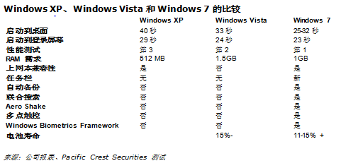

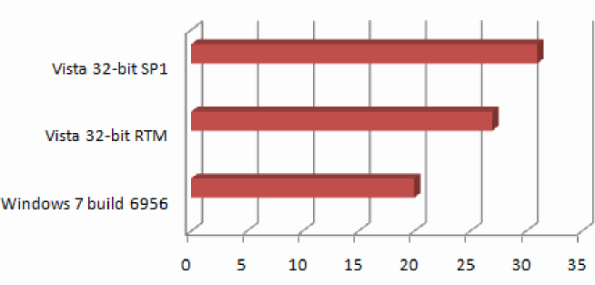
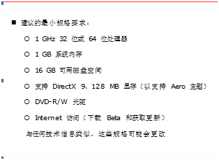
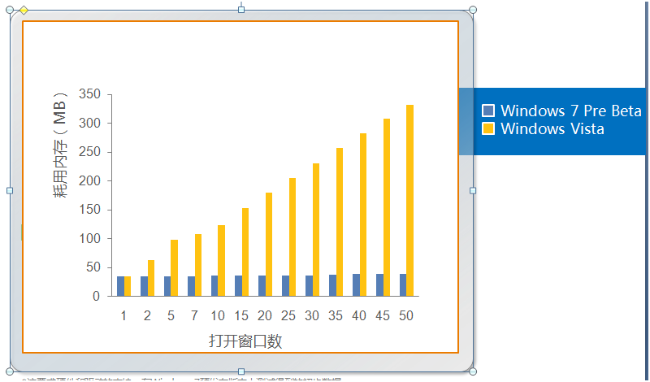
改进开发流程
全面提升质量
建立生态系统
“Windows 7 既快速又稳定：性能优秀的 Windows
与之前的 Windows 版本相比，Windows 7 在速度和稳定性方面的提升是惊人的。” – PacificCrest
启动时间
Windows 7 硬件规范 （上网本都能用）
Windows 7 杰出的多任务支持优化
意义

Slide 10
























































改进开发流程
全面提升质量
建立生态系统

Slide 11


改进开发流程
全面提升质量
建立生态系统

Slide 12
来自市场的反馈

Slide 13
课程内容
Windows 7 的诞生
Windows 7 的企业级应用
  让用户在任何地方都有效率
  提升的安全和控制
  合理的 PC 管理
Windows 7 版本的比较

Slide 14














Windows 7 企业版
让你今天所做的事情更快更容易，让新的事情成为可能
让用户在任何地方都有效率
提升的安全和控制
合理的PC管理
  在办公室
  在分公司
  在路上
  保护数据和PC
  建立在Windows Vista基础之上
  简单迁移
  保持PC机运行
  虚拟化

Slide 15




让用户在任何地方都有效率
获取信息没有阻碍
日常工作轻松快速
  在PC机和企业内部网搜索
  Internet Explorer 8 在页面上恢复数据
  反应迅速，稳定的性能
  有创意的UI和导航
任何地点获取信息
  DirectAccess™ 移动连接
  BranchCache™ 网络加强

Slide 16
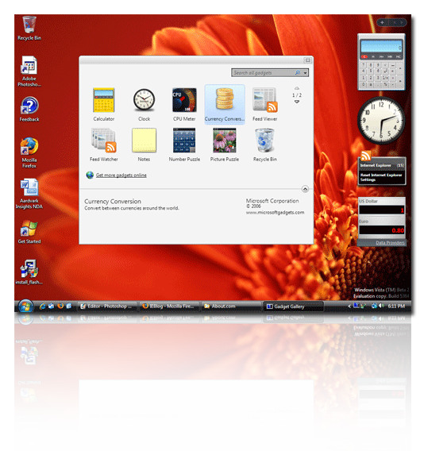
















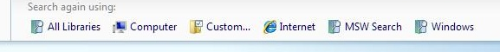
企业搜索
让用户在任何地方都有效率
今天的情况
Windows 7 解决方案
Search Federation
  在多地点查询拥有相同的用户体验，包括SharePoint
  IT管理员可以通过Search Federation预先在开始菜单和浏览器中放入链接
  目前在门户和桌面的搜索方面的解决方案 较好但不统一
  用户需要采取不同的步骤来寻找PC和服务器上的数据
  数据资源很难发现

Slide 17







移动访问
让用户在任何地方都有效率
今天的情况
Windows 7 解决方案
DirectAccess™
办公室
家
办公室
家
  用户难以在办公室以外的地方访问到企业的资源
  为IT对公司网络外的移动PC机管理，更新，打补丁带来了挑战
  全新的网络模式使办公室内外具有相同的性能
  准确无误的接入网络资源提高了移动用户的生产力
  基础设施的投资易于服务移动个人电脑和分发更新以及策略

Slide 18










分支公司网络性能
让用户在任何地方都有效率
今天的情况
Windows 7 解决方案
BranchCache™
  在分支机构中，应用程序和数据在广域网中传输是比较缓慢的
  缓慢的连接影响用户生产力
  提高网络性能代价较大，并且难以实施
  缓存从文件夹和网页服务器上下载的内容
  分支机构的用户可以快速打开存储在缓存里的文件
  释放网络带宽用于其他用途

Slide 19
演示
联邦搜索
DirectAccess
BranchCache

Slide 20




增强的安全与控制
保护PC机以及设备上的数据
  BitLocker To Go™ 保护移动存储器上的数据
  BitLocker™ 简化了所有驱动器的加密和密钥管理
保护用户和架构
基于Windows Vista安全基础之上
  AppLocker™ 控制什么应用程序可以运行
  Internet Explorer 8 帮助保持用户的互联网安全
  User Account Control 减少弹出量
  Security Development Lifecycle 深度防护

Slide 21








数据保护
增强的安全与控制
今天的情况
Windows 7 解决方案
BitLocker To Go™
+
Worldwide Shipments (000s)
  内部和移动驱动器的数据保护
  通过组策略控制加密功能的使用
  在AD上存储恢复信息
  简化BitLocker在主分区的安装和设置

Slide 22












应用程序控制
增强的安全和控制
今天的情况
Windows 7 解决方案
AppLocker™
AppLocker™
  用户可以安装并使用非授权安装的程序
  甚至标准用户也可以安装各种各样的软件
  非授权安装的软件可以:
    加载恶意软件
    增加技术支持时间
    降低用户生产力
  清除你网络中的非授权软件
  强化企业内部的软件标准化
  通过组策略轻松容易的制定和管理规则

Slide 23
演示
UAC 的改进
BitLocker To Go
AppLocker

Slide 24





合理的 PC 管理
保持PC运行顺畅
来自Windows Vista的简易部署
  兼容Windows Vista的硬件，软件及部署工具
  新工具，快速镜像创建，迁移和部署
  PowerShell 和 组策略管理简单易用
  Troubleshooting 平台降低支持工作量
  对桌面虚拟化更好的支持
  提升的VDI体验，支持多显示器和麦克风
  同样的工具对VHD和WIM镜像进行管理和维护

Slide 25








虚拟桌面架构
合理的PC管理
今天的情况
Windows 7 解决方案
      丰富的远程体验
  丰富的图形界面与改进的多显示器支持
  使用语音电话及支持应用的麦克风
  改进打印服务
      什么是虚拟桌面架构?
更多的VHD应用
  维护VHD: 用维护WIM的工具提供VHD镜像的离线维护
  从VHD启动: 部署客户机的VHD文件重复使用
  通过服务器上虚拟机部署台式机
  集中管理及安全性
  无论在哪里，用户都可以访问他们的台式机和应用程序
*
  使用Windows for VDI 需要额外的VECD许可

Slide 26







自动化
合理的 PC 管理
今天的情况
Windows 7 解决方案
PowerShell v2.0 In the Client
  IT专业人士依赖脚本实现重复任务的自动化
  以前的Windows脚本语言的范围有限，很难使用
  PowerShell帮助IT专业人士实现更大程度的控制和管理的生产力服务器
  使用相同的功能强大的工具自动操作服务器和PC
  新的图形编辑器使 IT 专业人士更易于学习和使用脚本
  在你的整个组织中远程自动运行任务

Slide 27
演示
PSR
XP Mode

Slide 28



















Windows 7 企业级功能
在 Windows Vista 的安全基础上，Windows 7 提供 IT 专业人员易用，管理性高和更有价值的安全功能。
以安全为基础的平台
在任何地方安全的存取公司资源
保护用户数据与系统安全
保护数据避免非授权的浏览
以 Windows Vista 为基础
合理的用户存取控制 (UAC)
增强的稽核
网络安全
网络存取保护 (NAP)
DirectAccessTM
AppLockerTM
Internet Explorer 8
数据恢复
RMS
EFS
BitLocker & BitLocker To GoTM

Slide 29
课程内容
Windows 7 的诞生
Windows 7 的企业级应用
  让用户在任何地方都有效率
  提升的安全和控制
  合理的 PC 管理
Windows 7 版本的比较

Slide 30
Windows 7不同版本的比较(1/2)
关键功能 | Windows® 7 家庭普通版 | Windows® 7 家庭高级版 | Windows ® 7 专业版 | Windows® 7 企业版/ Windows® 7 旗舰版
Windows® 任务栏和跳转列表 | √ | √ | √ | √
Windows® 搜索 | √ | √ | √ | √
加入家庭组 | √ | √ | √ | √
Windows 媒体播放器 | √ | √ | √ | √
备份和还原 | √ | √ | √ | √
增强的媒体回放 | √ | √ | √ | √
操作中心 | √ | √ | √ | √
设备平台（Device Stage™） | √ | √ | √ | √
包含Play To的家庭媒体流 | √ | √ | √ | √
蓝牙支持 | √ | √ | √ | √
传真和扫描 | √ | √ | √ | √
包括纸牌和扫雷的基本游戏 | √ | √ | √ | √
凭据管理器 | √ | √ | √ | √
个性化支持 | √ | √ | √ | √
实时任务栏缩略图 | √ | √ | √ | √
无需登录注销便可在用户间切换 | √ | √ | √ | √
无需网络访问设备便可连接到其他的临近电脑 | √ | √ | √ | √
通过使用一台电脑的 Internet 连接，使家庭中的其他电脑无需路由便可互联互通 | √ | √ | √ | √
位置和其他传感器 | √ | √ | √ | √
多显示器支持 | √ | √ | √ | √
Windows 移动中心(w/o 演示设置) | √ | √ | √ | √
Aero® Glass 和更简单的窗口导航 |  | √ | √ | √
Aero® 背景 |  | √ | √ | √
Windows® 触控技术 |  | √ | √ | √
创建家庭组 |  | √ | √ | √

Slide 31
Windows 7不同版本的比较(2/2)
关键功能 | Windows® 7 家庭普通版 | Windows® 7 家庭高级版 | Windows ® 7 专业版 | Windows® 7 企业版/ Windows® 7 旗舰版
Windows® 媒体中心 |  | √ | √ | √
创建和播放DVD |  | √ | √ | √
远程媒体流 |  | √ | √ | √
包括国际象棋和 Internet 双陆棋的高级游戏 |  | √ | √ | √
截图工具，便笺，Windows® 日记本 |  | √ | √ | √
Windows® Sideshow （辅助显示） |  | √ | √ | √
Windows XP 模式：在 Windows 7 上无缝运行许多在 Windows XP 上运行的应用程序 |  |  | √ | √
位置感知打印 |  |  | √ | √
加入域和组策略控制 |  |  | √ | √
远程桌面主机 |  |  | √ | √
高级备份和还原（网络和组策略） |  |  | √ | √
加密文件系统（EFS） |  |  | √ | √
Windows® 移动中心* （演示模式） |  |  | √ | √
脱机文件夹 |  |  | √ | √
BitLocker™ 和BitLocker To Go™ |  |  |  | √
AppLocker™ |  |  |  | √
DirectAccess |  |  |  | √
BranchCache™ |  |  |  | √
多语言用户界面套件 |  |  |  | √
企业搜索范围 |  |  |  | √
虚拟桌面架构增强^ |  |  |  | √
直接从VHD启动 |  |  |  | √
Windows® 移动中心仅在笔记本电脑上可见
^ 对于VDI场景，Windows® 7 旗舰版没有被许可，但是这些功能在连接到运行了Windows 7的计算机时可以用于获得更丰富的远程桌面体验

Slide 32
Windows 7 为最终用户带来的益处 (1/3)
优势 | 特性 | Windows XP SP3 | Windows Vista SP1 | Windows 7
Windows 7 为最终用户带来的益处：按照自己希望的方式工作
快速上手 | Windows 轻松传送 | 否 | 是 | 改进
 | Windows Anytime Upgrade | 否 | 受限 | 改进
提高安全性 | 用户帐户控制 (User Account Control) | 否 | 是 | 改进
 | Windows Defender | 下载 | 是 | 改进
 | Windows 筛选平台 | 是 | 是 | 改进
保护数据 | BitLocker | 否 | 是 | 改进
 | BitLocker To Go | 否 | 否 | 新增
 | 集成的指纹读取器和登录 | 否 | 否 | 新增
 | 备份和还原 | 否 | 是 | 改进
 | 系统还原 | 受限 | 是 | 改进
 | 启动修复 | 否 | 是 | 改进
解决问题 | Action Center | 否 | 否 | 新增
 | Windows 疑难解答 | 否 | 是 | 改进
 | 启动修复 | 否 | 否 | 改进
Windows 7 为最终用户带来的益处：完成日常任务更快捷、更简单
更简单、更直观的导航 | 桌面增强 | 否 | 受限 | 改进
 | Windows 任务栏 | 是 | 是 | 改进
 | Jump List | 否 | 否 | 新增
 | Windows 资源管理器 | 是 | 是 | 改进
 | 库 (Libraries) | 否 | 否 | 新增
 | Windows 功能区 | 否 | 否 | 新增

Slide 33
Windows 7 为最终用户带来的益处 (2/3)
优势 | 特性 | Windows XP SP3 | Windows Vista SP1 | Windows 7
Windows 7 为最终用户带来的益处：完成日常任务更快捷、更简单 (续)
轻松找到需要的内容 | 开始菜单搜索 | 否 | 是 | 改进
 | 智能输入和最近搜索 | 否 | 否 | 新增
 | 改进的搜索相关性 | 否 | 是 | 改进
 | 联合搜索 (Search Federation) | 否 | 否 | 新增
创建家庭网络更简单 | 家庭组 | 否 | 否 | 新增
 | Windows 现在连接 (WCN) | 否 | 否 | 新增
生产效率不受地点限制 | DirectAccess | 否 | 否 | 新增
 | VPN 重连接 | 否 | 否 | 新增
 | 远程应用程序和桌面连接 | 是 | 是 | 改进
 | 脱机访问网络资源 (Offline Access to Network Resources) | 是 | 是 | 改进
联网，保持在线 | 查看可用网络 (View Available Network) | 受限 | 是 | 改进
 | 无线设备支持 | 是 | 是 | 改进
 | 移动宽带 (Mobile Broadband) | 否 | 否 | 新增
充分发挥设备的作用 | 设备和打印机 (Devices and Printers) | 是 | 是 | 改进
 | Device Stage | 否 | 否 | 新增
 | 位置感知打印 (Location Aware Printing) | 否 | 否 | 新增
 | 无线设备体验 (Wireless Device Experience) | 是 | 是 | 改进
 | 蓝光光盘写入支持 | 否 | 是 | 改进
 | 传感和定位平台 | 否 | 否 | 新增

Slide 34
Windows 7 为最终用户带来的益处 (3/3)
优势 | 特性 | Windows XP SP3 | Windows Vista SP1 | Windows 7
Windows 7 为最终用户带来的益处：完成日常任务更快捷、更简单 (续)
监视器支持 | 多监视器支持 | 是 | 是 | 改进
 | 外部显示器支持 | 是 | 是 | 改进
 | Windows + P 显示切换 | 否 | 否 | 新增
 | 高达 144 DPI | 否 | 否 | 新增
 | 显示颜色校准 (Display Color Calibration) | 否 | 否 | 新增
Windows 7 为最终用户带来的益处：新增功能
更多与 PC 交互的方式 | Windows 触控功能 | 否 | 否 | 新增
 | Tablet PC 增強功能 | 是 | 是 | 改进
 | 輔助功能 (語音、放大镜) | 是 | 是 | 改进
随时随地享受媒体带来的乐趣 | Windows Media Player | 是 | 是 | 改进
 | 媒體分流 | 否 | 否 | 新增
 | “播放到”(Play To) | 否 | 否 | 新增
 | Windows Media Center | 是 | 是 | 改进
高保真媒体 PC | 藍牙音頻 | 否 | 否 | 新增
 | 音頻流管理 | 否 | 否 | 新增
 | HDMI 音頻 | 否 | 否 | 新增
 | DirectX 11 | 否 | 否 | 新增
我的桌面我控制 | Aero 主題 | 是 | 是 | 改进
 | Aero 背景 | 否 | 否 | 新增
 | 小工具 | 否 | 是 | 改进
全球通用性 | 為不同國家和地區量身訂做的桌面 | 否 | 否 | 新增
 | 針對不同文化的特定設置 | 否 | 否 | 新增

Slide 35
Windows 7 为 IT 专业人员带来的益处 (1/2)
优势 | 特性 | Windows XP SP3 | Windows Vista SP1 | Windows 7
Windows 7 为 IT 专业人员带来的益处：随处保证用户的效率
移除访问信息的障碍 | 桌面搜索 | 否 | 是 | 改进
 | 搜索库 | 否 | 否 | 新增
 | 联合搜索 (Search Federation) | 否 | 否 | 新增
 | 企业搜索范围 | 否 | 否 | 新增
随处访问信息 | DirectAccess | 否 | 否 | 新增
 | VPN 重连接 | 否 | 否 | 新增
 | BranchCache | 否 | 否 | 新增
 | 移动宽带 (Mobile Broadband) | 否 | 否 | 新增
 | 远程应用程序和桌面连接 | 是 | 是 | 改进
Windows 7 为 IT 专业人员带来的益处：提高安全性和控制力
保护 PC 和设备上的数据 | BitLocker | 否 | 是 | 改进
 | BitLocker To Go | 否 | 否 | 新增
以 Windows Vista 的安全性为基础 | 多个活动的防火墙配置文件 (Multiple Active Firewall Profiles) | 受限 | 受限 | 改进
 | 增强的审计功能 | 否 | 受限 | 改进
 | 用户帐户控制 (User Account Control) | 否 | 是 | 改进
 | 域名系统安全扩展 (Domain Name System Security Extensions) | 否 | 否 | 新增
 | 智能卡支持 (Smart Card Support) | 是 | 是 | 改进

Slide 36
Windows 7 为 IT 专业人员带来的益处 (2/2)
优势 | 特性 | Windows XP SP3 | Windows Vista SP1 | Windows 7
Windows 7 为 IT 专业人员带来的益处：精简 PC 管理
在 Windows Vista 的基础上进行部署 | 部署映像维护和管理 | 否 | 受限 | 改进
 | 动态驱动程序供应 | 否 | 否 | 新增
 | 多点传送多重流传输 | 否 | 否 | 新增
 | 用户状态迁移工具 | 受限 | 受限 | 改进
 | VHD 映像管理和部署 | 否 | 否 | 新增
确保 PC 运行顺畅 | PowerShell 改进 | 下载 | 下载 | 改进
 | 组策略首选项 | 否 | 下载 | 改进
 | Windows 恢复环境 | 否 | 是 | 改进
 | Windows 疑难解答 | 否 | 是 | 改进
 | 统一标准的跟踪 | 受限 | 受限 | 改进
 | 问题步骤记录器 | 否 | 否 | 新增
 | 远程访问可靠数据 | 否 | 否 | 新增
更好地支持客户端虚拟化 | 动态内存 | 否 | 否 | 新增
 | 更丰富的远程体验 | 否 | 否 | 新增
 | VHD 启动 | 否 | 否 | 新增

Slide 37
Windows 7 升级路径 (不支持场景)
用户无法从以下操作系统升级至Windows 7
  Windows 95, Windows 98, Windows Millennium版本, Windows XP, Windows Vista RTM, Windows Vista Starter, Windows 7 M3, Windows 7 Beta, Windows 7 RC, Windows 7 IDS
  Windows NT Server 4.0, Windows 2000 Server, Windows Server 2003, Windows Server 2008, Windows Server 2008 R2
不支持跨架构就地升级，如32位到64位
不支持跨语言就地升级，如英文版到中文版
不支持跨SKU就地升级，如 Windows 7 N 到 Windows 7 K
不支持从Windows Vista升级至Windows N, Windows K, Windows KN, Windows E
不支持跨版本类型就地安装升级，例从fre至chk
不支持预发行版本间的就地安装升级，例从Windows 7 RC至Windows RTM
注：N 版本不预装 Windows Media Player, E 版本不预装 IE, K 版本不预装 Windows Media Player 和 Windows Messenger
KN 版本不预装 Windows Media Player 但包含 Windows Messenger 并且提供其他IM即时通讯软件的下载链接

Slide 38
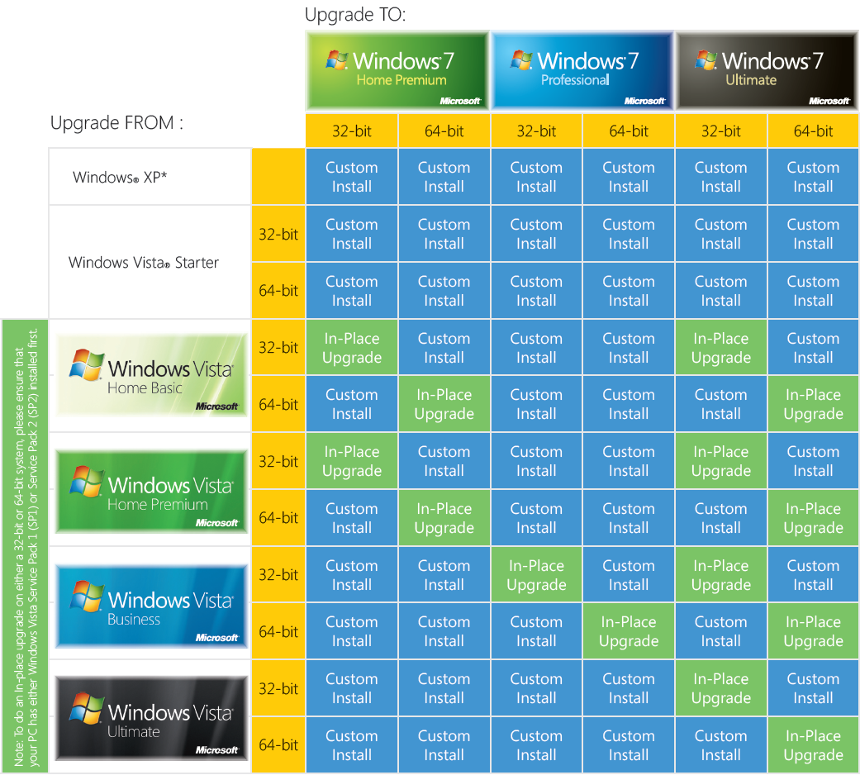
Windows 7 升级对照

Slide 39
疑问和解答

Slide 40
参考资源
我的博客
  http://blogs.technet.com/bechen
    Windows 7 产品网站
    http://windows.microsoft.com/zh-tw/windows7/products/home?os=win7
Windows 7 TechNet 网站
    http://technet.microsoft.com/zh-cn/windows/dd361745.aspx

Slide 41
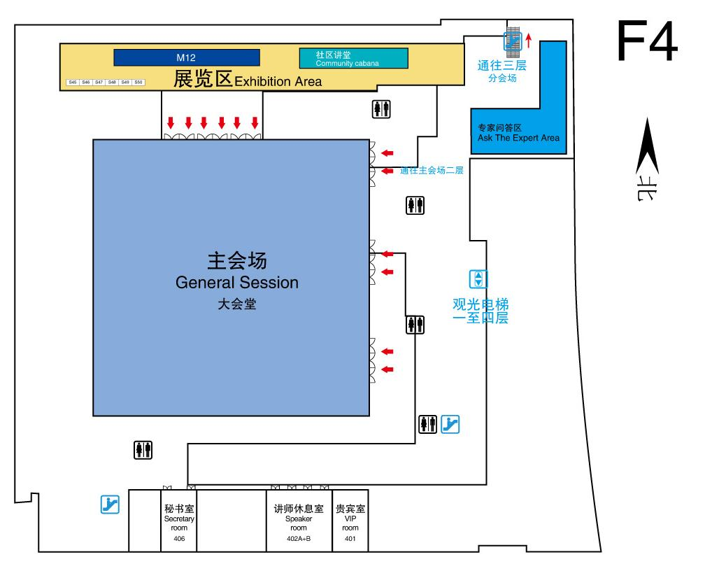
专家问答区 (F4)
本课程结束后，我将在接下来的70分钟内于4层专家问答区与您交流答疑

